Slide 1
WebプログラミングII最終課題
プログラムのタイトル：野生動物（地方ごと）の生息分布
作成の指示については、削除すること。
氏名： 佐々木 温 学生番号:a23i093

Slide 2
1. プログラムの内容
日本の地方ごとに野生動物(熊, 猪, 二ホンジカ, 二ホンザル)の生息分布を調べたモノをWebページ上に表で表記できるようにする。
生息地のデータは環境省、猪は「国立 研究開発法人 農業・食品産業技術総合研究機 構(NARO)」を使う。
生息の分布率は個人の目視(10%単位)の、主観的なデータ。(これは正確な生息分布を示した資料が信頼できるサイト上で確認できなかったため)
分布の設定を終えたら、各動物に各地方ごとの表に 移動出来るようなwebページの設定をする。

Slide 3
2. プログラムの動作
「最終課題-1」からデータベースとテーブルの作成を行う「最終課題-2」へ「form action」で送信させる。
「最終課題-2」から「最終課題-3」へまた「form action」で送信させる。※「-3」は何度も戻ることになるのでデータベースとテーブルの作成を行う「-2」からもう一回移動させる必要がある。
「最終課題-3」は動物の情報の表を表示させる「最終課題-inosisi,-kuma,-saru,-sika」につながる各種のphpの「form action」を置く。
移動した各種phpはラジオボタンで地方ごとに表の表示をさせる。
(4.)の各種phpは最後に「-3」につながる戻る用の「form action」を置く
後は個人の思うままに「-3」と「- inosisi,-kuma,-saru,-sika 」を往復してもらう形で完成。

Slide 4
3. Webページのデザイン
「最終課題-1.php」
「最終課題-2.php」
2ページ目の(1. 2.)に該当
どちらのデザインにも閲覧者が操作できるのは「form action」で「-2,-3」に移動できる「送信」のみになる。
「-1」はデータベースとテーブルの作成を行う「-2」に移動する「送信」がある。
「-2」は動物の情報の表を表示させる「最終課題-inosisi,-kuma,-saru,-sika」につながる各種のphpの「form action」を置いている「最終課題-3」に移動する「送信」がある。
「最終課題-2」に移動する
テーブルの作成が完了しました。
「最終課題-3」に移動してください。
送信
送信
図1:図のタイトル

Slide 5
3. Webページのデザイン
最終課題-3
最終課題-inosisi
２ページ目の(3.～)に該当
「最終課題-3」は各動物の地方ごとの分布率の表を表示する「最終課題-inosisi,-kuma,-saru,-sika」にそれぞれ移動できる「form action」の「送信」を置いている。
「最終課題-inosisi」はラジオボタンで地方ごとの表が表示できる「name/precent」は表のデザインの例。
ほかの「-kuma,-saru,-sika」も「-inosisi」と同じようなデザインにもある。
「-inosisi」の一番下にある「戻る」は「-3」のwebページに戻るように設定してあるので各種動物のデータを往復できる構想。
「最終課題-inosisiに移動」
「最終課題-kuma」に移動」
〇inisisi _北海・東北
〇inosisi_関東
送信
送信
送信
name | Precent
北海 | ０
青森 | ２０
岩手 | ３０
・・・ | ・・・
送信
戻る
図2:図のタイトル

Slide 6

4. プログラムの説明
4.1 プログラムの構成
A23i093最終課題-1.php
A23i093最終課題-2.php
A23i093最終課題-.3php
最初に「最終課題-1」から始まって矢印のとうりに「form action」の「送信」を使って「最終課題-2」を経由して「最終課題-3」に移動。
「-3」からは「form action」の「送信」で「最終課題-inosisi,-kuma,-saru,-sika」に移動して、「-inosisi,-kuma,-saru,-sika」の「form action」の「戻る」で「-3」に戻り、それぞれは往復できるように構成。
A23i093最終課題-inosisi.php
A23i093最終課題-.kumaphp
A23i093最終課題-.saruphp
A23i093最終課題-.sikaphp
図3:PHPプログラムファイル間の関係

Slide 7
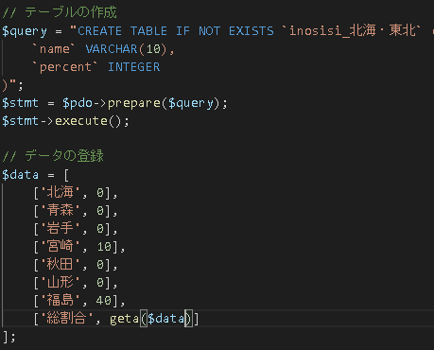
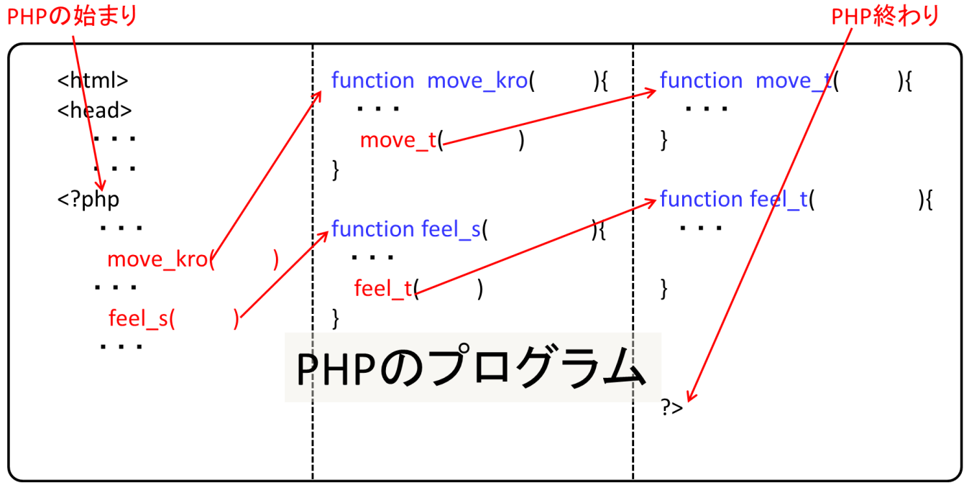
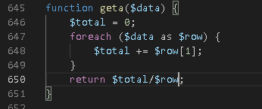
4. プログラムの説明
4.2 プログラムファイル内での関数の構成
[“総割合”, gata($data)]
Function gata($data){}
<?php

Slide 8
4.3 各関数の説明
(1)プログラムファイル最終課題-2.phpの(function gata)：「最終課題-2」に移行するためのページ
function1のPHPのプログラムリスト
テーブル内のデータを「$data」で1つづつ取り出す。
foreachでデータの合計を出す
「return」上で平均を出す

Slide 9
4.4 プログラムとデータベースとの関係
どちらか一方
Ｎｅｗ
プログラム
各db名のデータベース
「最終課題-2でデータベースとテーブルの格納されたデータを作成する。
「最終課題-(各動物のファイル名)」で表形式に呼ぶ出されるときは各データベース名に沿った格納データが呼び出されてデータが表示される。 ※データベースとテーブルの格納データは地方ごとに表示するために小分けにしてある。
最終課題-2
北海・東北
テーブル
最終課題-(各動物のファイル名)
関東テーブル
・
・
・
図〇：●●●

Slide 10
5. データベースの仕様
どちらか一方
データベースのテーブルの説明
(1)データベースは「最終課題-2」で最序盤に 「猪、熊、猿、鹿」ごとに作成。
(2)テーブルはデータベースごとに9種類あるが少し省略して「(北海・東北)、関東、(北陸・中部)、近畿、(中国・四国)、九州」で6種類で分類する (例)「inosisi_北海・東北」->
[name, percent]=[北海, n%]・・・
とそれぞれデータがつくられる。

Slide 11
5. データベースの仕様
5.1データベースの定義と状況
(1)表形式で定義とその例の2種類の表を書く。
(1-1)テーブルの定義
[‘name’ VRECHAR(10)]
[‘percent’ INTEGER]
(1-2)テーブルの例 $data=[[‘北海’, n1%], [‘青森’, n2%], …];

Slide 12
7. 実行結果(1)
「最終課題-1.php」から「最終課題-2.php」への移動、「-1.php」の「form action」 でボタンがつくられた「登録開始」の実行結果が「-2.php」に移動する。
図3:最終課題-1の入力画面
図4:最終課題-2の出力画面

Slide 13
7. 実行結果(2)
「最終課題-2.php」でデータベースとテーブルの作成が終わった後。「form action」の「次へ」で「最終課題-3.php」に移動
※「-2.php」でデータベースとテーブルの作成に不備があると「最終課題-(各動物のファイル名)」で表の表示がうまくできない。
図3:最終課題-2の入力画面
図3:最終課題-3の入力画面

Slide 14
7. 実行結果(3)
「最終課題-3」で各動物の分布の表示を行う「form action」の「送信」がある。
「-3.php」の実行結果が下の「最終課題-inosisi.php」で、下の「-inosisi.php」の例はラジオボタンで送信した「北海・東北」と「関東」の2種類を表示してある。
「-3.php」の送信ごとに「-inosisi, -kuma, saru, sika」のphpに移動する。
「-3.php」「-(各動物のファイル名).php」にはそれぞれ「送信」と「戻る」の「form action」は往復できるようになって、「最終課題-1, -2」にない構造。
図3:最終課題-3の入力画面
図4:最終課題-inosisi(2つ)の出力画面

Slide 15
8. 実行結果(想定と違う場合)
「最終課題-2」でデータベースとテーブルの作成に不備があった時の「最終課題-kuma」の様子。
エラーで「データベース テーブルまたはビューが見つかりません:」
と書いてある。
図3:最終課題-3の入力画面
図4:最終課題-kumaの出力画面

Slide 16
9.アピールポイント
Ｎｅｗ
個人でできることで単純な構造で、php内部も「//コメント」を多用して個人的に理解しやすいようにしている。
php授業で出た「form action」と、「ラジオボタン」の復習もかねて自由に利用できるようにした。 特に「form action」は移動先を作るのにphpとテーブルが異様に多くなったが「foreach」でも結構使える。

Slide 17
１0.予定と実際の相違点
Ｎｅｗ
それといって新しいことに挑戦したわけではないので、ほとんど予定している範囲で結果が出てきた。
「8.実行結果(想定と違う場合)」で出ていたエラーが長く続いた、「最終課題-2」のプログラム内容に「forrach($data as $row){}」の形式にしてできた。 授業中の「sample31-1.php」の「$query」の繰り返しでは無理だったことが一番の相違点。

Slide 18
付録(プログラムリスト)1
A23I093最終課題-1.php
<?php
Print “<h1>A23I093最終課題-1.php</h1>”;
Print “<h2>データベースの登録を開始してください。</h2><br>\n”;
Print “<form action=\”A23I093最終課題-2.php\” method=\”post\”>\n”;
Print <“input type=\”submit\” value=\”登録開始\”/>”;
Print “</form>”;
?>

Slide 19
付録(プログラムリスト)2
A23I093最終課題-2.php
<?php
//データベース作成
$sql1=“CREATE DATABASE $web_lastkadai_inosisi”;
$sql2=“CREATE DATABASE $web_lastkadai_kuma”;
$sql3=“CREATE DATABASE $web_lastkadai_saru”;
$sql3=“CREATE DATABASE $web_lastkadai_sika”;
//データベース接続情報
$dbs=“mysql:dbnamae=web_lastkadai_inosisi; host=localhost”;
$user = “root”;
$password = “”;
$pdo = new PDO($dbs, $user, $password);
//テーブルの作成
$query= “CREATE TABLE IF NOT EXISTS ‘inosisi_北海・東北’(
‘name’ VARCHAR(10),
‘percent’ INTEGER
)”;
//テーブル作成
$stmt = $pdo ->prepare($query);
$stmt->execute();
//データの登録
$data = [
[‘北海’, 0],
[‘青森’, 0],・・・
];

Slide 20
付録(プログラムリスト)3
A23I093最終課題-2.php(続き)
A23I093最終課題-3.php
Foreach ($data as $row){
$query = “INSERT INFO ‘inosisi_北海・東北’(‘name’, ‘percent’) VSLUES (?, ?)”;
$stmt = $pdo->prepare($query);
$stmt->execute($row);
}
//(関東->)などと続く・・・
Print “データの登録が完了しました。<br>\n”;
Print “<form action=\”A23I093最終課題-3\”>”・・・
Print “</form>”;
<?php
$animal_list[0] = “猪の分布”;
$snimal_list[1] = “熊類の分布”;…
Foreach($animal_list as $id => $value){
if($value == “猪の分布”){
print “<form action…>”；
Print “</form>”;
}elseif($value == “熊類の分布”){
//$animal_listの数elseifを作る。
}else{print “errar”;
}print “<br>\n”;
}
?>

Slide 21
付録(プログラムリスト)4
A23I093最終課題-inosisi.php
<?php
$tihou_table[0]= “inosisi_北海・東北”;
・・・テーブルの数作る。
Foreach($tihou_tabkle as $id =>$value){
print “<input type=\”radio\” name=\”table\” value=\”{$value}\””
if($id == 0){
print “checked”;
}print “/>”
print “{$value]”;
}
Print “<input type =\”submit\” value = \”送信\”/>”;
Print “</form>”;
$pdo = ‘mysql:dbname=web_lastkadi_inosisi; host=localhost’;
$user＝’root’;
$password = “”;
Try{
$pdo = new PDO($pdo, )}…
↑表の表示をするphp
}eatch (PDOException $e){
echo “Error: “ .$e->getmessage();
}
Print “<form action=\”A23I093最終課題-3.php\”>”・・・
Print “</form>”;
?>

